Slide 2

东大
学子

Slide 3
南湖之岸，浑河之畔
不说伤感、不话彷徨，送东大学子“一、二、三”

Slide 4
一次蜕变 无问西东

Slide 5
小猪佩奇身上纹，走得再远也是东大人！
——灵感源自《人民日报》苏州大学院长吴昌政的毕业寄语

Slide 6
二个锦囊 手留余香

Slide 7
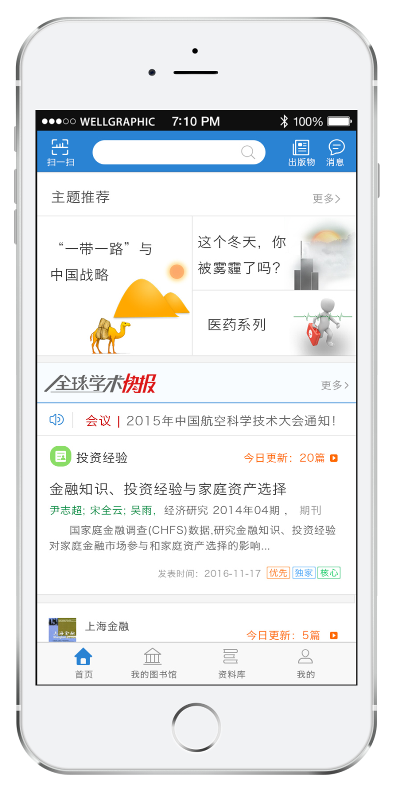
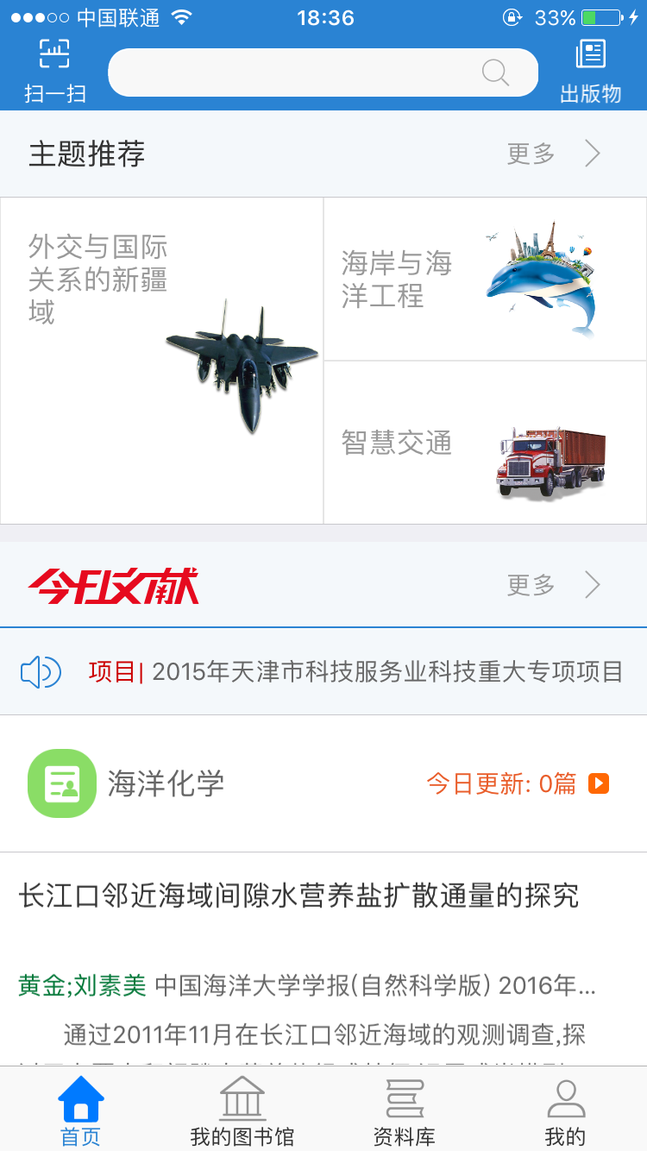
① 全球学术快报
——知识尽在“掌”握
CNKI搜索
全球知识发现
出版物专区
全球学术
快报
个性化定制与推送
资料库
文献下载、阅读、管理
我的图书馆
学科 会议 项目 期刊 主题 学者 热点
个人管理
安全 设置 账户
资料

Slide 8
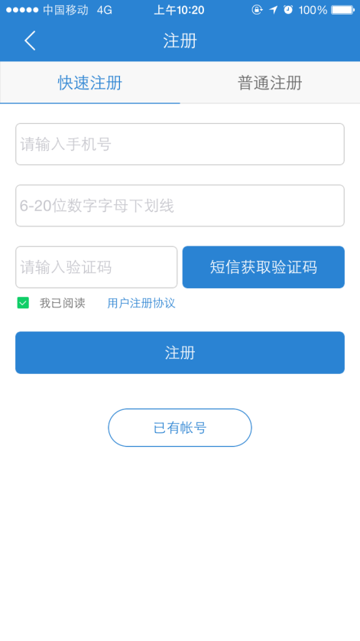
全球学术快报
下载APP→注册登录→关联机构
1、CNKI全球学术快报
官方下载进入各大手机应用市场，搜索“全球学术快报”下载即可。
2、注册和登录
手机注册、知网账号、E-Study账号均可。

Slide 9
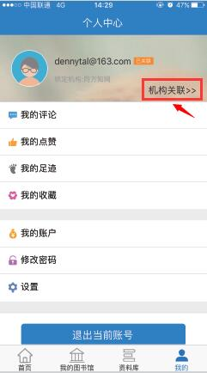
3、机构关联
用户登录以后关联机构，就可以下载该机构购买的文献。方法：
在“个人中心”中，点击“机构关联”；
“雄鸡版图内的机构关联”让你永远有个学术圈

Slide 10
② 自建知识库—— E-Study
※ 特点一：一站式阅读和管理
a 、将学习资料按照不同的主题进行分类，理清脉络，构建知识地图
b 、提供多种途径导入文献， EndNote,NoteExpress、 CAJ、PDF
c 、互联网文献收藏（保存网页，保存文字内容）
※ 特点二：文献检索 + 批量下载——300！
※ 特点三：深入研读
a 、支持对学习过程中的划词检索和标注，包括检索工具书、检索文献、词组翻译、检索定义、Google Scholar检索等；
b 、支持将两篇文献在同一个窗口内进行对比阅读。

Slide 11
② 自建知识库—— E-Study
※ 特点四：笔记管理
a 、记录笔记
b 、按时间、标签等查看笔记
c 、导出笔记内容
※ 特点五：文献写作和排版
a 、安装软件程序后，word会自动安装引文加载项，在撰写论文时，可自动生成参考文献。
b 、选择出版物撰写论文，可提供写作模板。
※ 特点六：在线投稿
另外，请记住我们的大总库

Slide 12
三份祝福 伴你成长

Slide 13
1、愿你有一份积极的心态
——思想可以使天堂变成地狱，也可以是地狱变成天堂
2、愿你成为一个有勇有谋的行动派
——分清工作轻重缓急、注重团队合作、确定自己的定位与格局
3、愿你顺利开启一个崭新的人生体验
——沉默是金、正视批评、端正态度、社交分寸

Slide 15

信念在手，梦想长青

